Slide 1
NeurIPS 2023 | ML Reproducibility Challenge
PromptIR: Prompting for
All-in-One Blind Image Restoration
基于提示学习的通用图像复原：去噪 + 去雨 + 去雾
Vaishnav Potlapalli, Syed Waqas Zamir, Salman Khan, Fahad Shahbaz Khan
Mohamed bin Zayed University of AI | arXiv: 2306.13090

Slide 2
汇报提纲
01
研究背景
图像复原任务 | All-in-One 挑战 | 现有方法局限
02
PromptIR 方法
15 min
组会汇报
核心思路 | 架构总览 | PGM + PIM 模块
03
实验与分析
All-in-One 主结果 | 可视化 | 消融实验
04
总结
贡献 | 局限 | 对研究的启发
PromptIR
2

Slide 3
图像复原与 All-in-One 挑战
什么是图像复原？
现有方法的瓶颈
输入: 退化图像 (含噪声/雨/雾)
输出: 高质量清晰图像
三个核心任务: 去噪 (Denoising)
去雨 (Deraining)
去雾 (Dehazing)
传统方法: 每个退化类型需单独训练模型
应用时需先知道输入退化类型
真实场景: 退化类型未知或混合
All-in-One 目标: 单个模型处理所有退化
本文核心思路
不做: 针对每种退化训练独立模型。
而是: 用一个 Prompt Module 编码退化信息, 动态引导统一复原网络。
类比: 就像给网络一个"提示"(Prompt) 告诉它现在面对的是哪种退化, 网络根据提示自适应调整。
这是 NLP 中 Prompt Learning 思想在视觉复原中的首次系统应用。
PromptIR
3

Slide 4
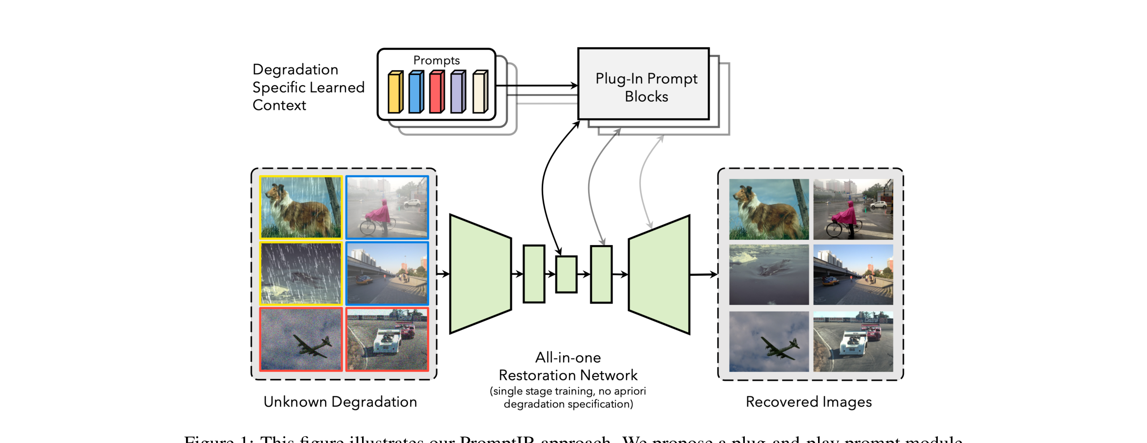
PromptIR 核心思路 (Fig.1)
讲解要点
输入: 受未知退化影响的图像 (无需知道退化类型)
Prompt Module: 可学习的轻量级 Prompt 参数
自动预测退化条件, 生成退化相关的提示
提示注入 UNet 解码器, 引导复原过程
输出: 无退化信息的高质量复原图像
来源: 原论文 Fig.1
PromptIR
4

Slide 5
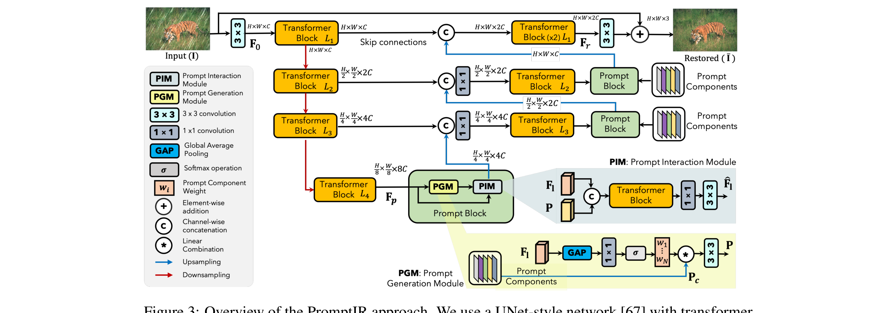
PromptIR 整体架构 (Fig.3)
UNet 编码器-解码器 + Transformer Blocks + Prompt Module (PGM + PIM) | PGM: 生成退化相关 Prompt | PIM: Prompt 与特征交互
来源: 原论文 Fig.3 | 架构核心: Prompt Generation Module 将退化上下文注入 Transformer Block
PromptIR
5

Slide 6
方法详解: PGM + PIM
Prompt Generation Module (PGM)
Prompt Interaction Module (PIM)
PGM 是一组可学习的 Prompt 参数。它通过以下步骤编码退化信息:
PIM 负责将 Prompt 注入 UNet 特征:
对输入特征进行全局平均池化
通过 MLP 生成退化条件向量
从 Prompt 组件库中选择相关提示
生成退化特定的引导信号
Channel-wise 仿射变换调制特征
Scale + Shift: 逐通道缩放和平移
多个 Transformer Block 层级注入
低层控制细节, 高层控制语义
PIM 通过简单的仿射变换实现特征调制, 无需额外卷积层。提示信号在编码器-解码器的多个阶段注入, 实现从粗到细的退化引导复原。
PGM 是即插即用的轻量级模块, 不改变主干网络结构。提示参数在整个训练过程中与主干网络联合学习。
PGM 决定"是什么退化", PIM 决定"如何根据退化复原"。两者协作使 PromptIR 能用一个统一模型处理去噪、去雨、去雾三种完全不同的退化任务。
PromptIR
6

Slide 7
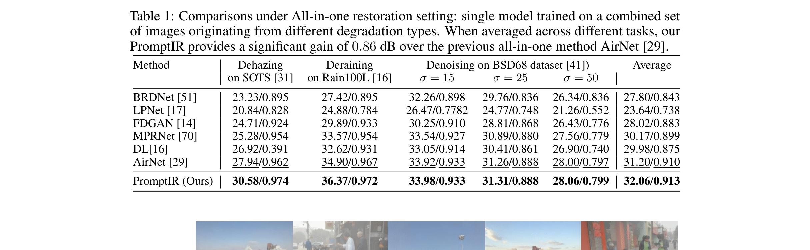
All-in-One 主实验结果
核心发现 (Table 1)
PromptIR 是 All-in-One 设置下的最优方法
平均 PSNR 比前方法 AirNet 高出 0.86 dB
去雾: 23.81 dB (AirNet: 23.18 dB)
去雨: 33.56 dB (AirNet: 32.98 dB)
去噪: 30.58 dB (AirNet: 30.91 dB, 略低但接近)
重点: 一个模型同时处理三种退化, 无需切换
来源: 原论文 Table 1
PromptIR
7

Slide 8
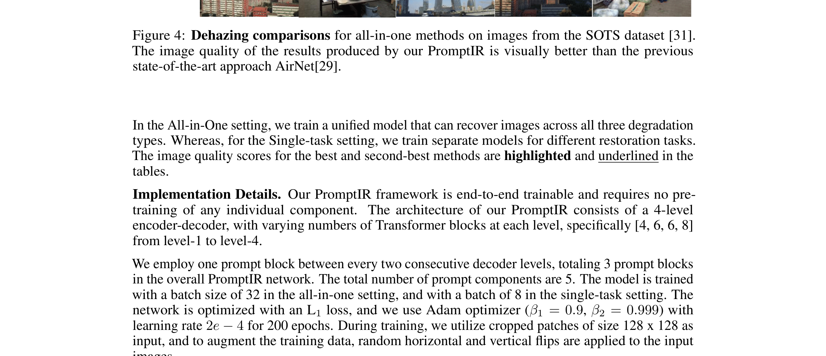
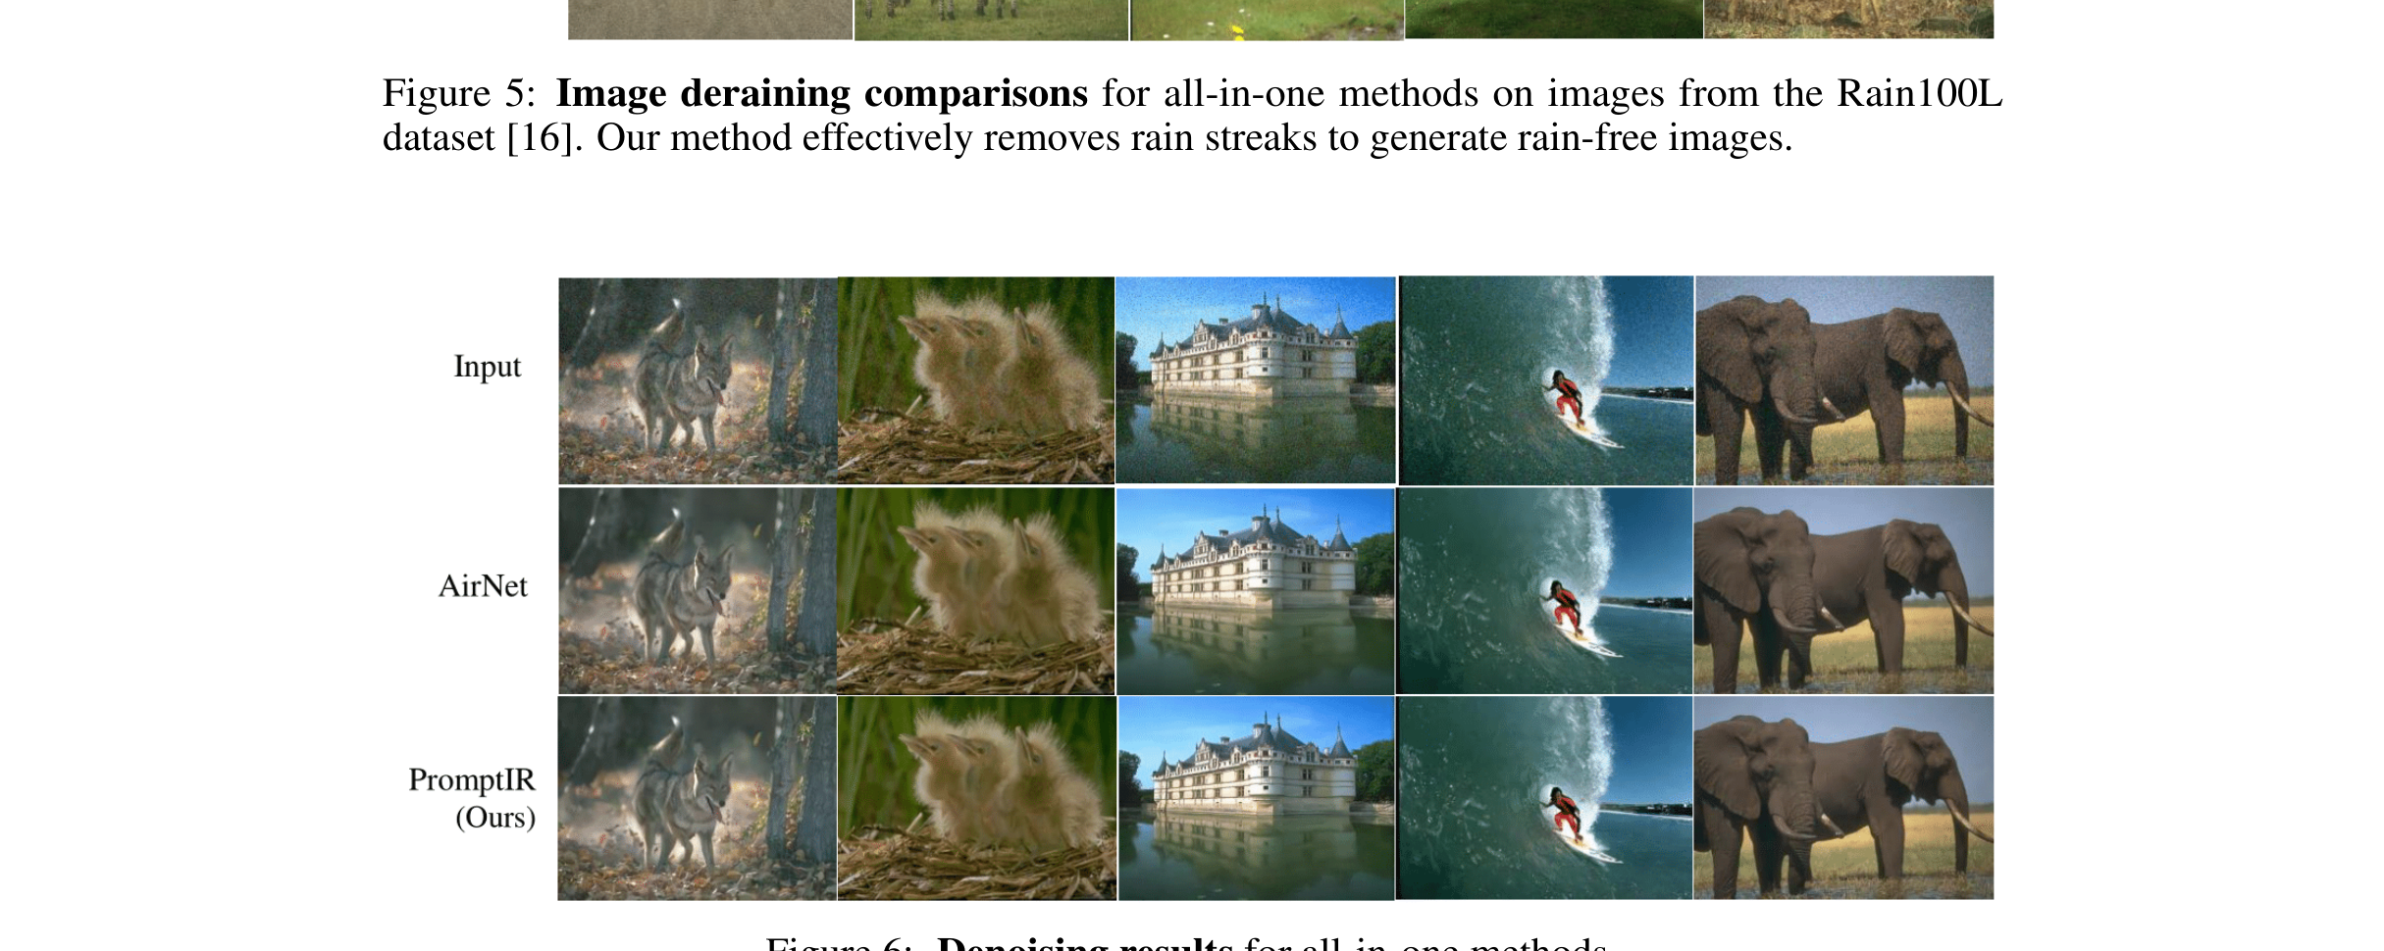
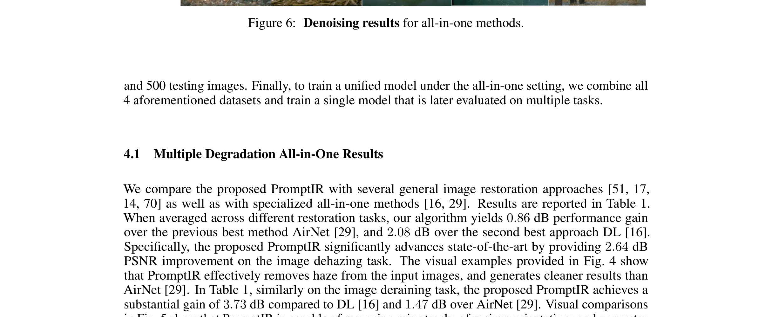
可视化结果 (Fig.4-6)
观察要点:
去雾(上): PromptIR 恢复的细节最清晰, 天空区域无伪影
去雨(左下): 雨条纹完全去除, 背景纹理保留完好
去噪(右下): 平坦区域平滑, 边缘保持锐利
对比 AirNet: PromptIR 在所有退化类型上视觉效果一致优于 AirNet
来源: 原论文 Fig.4,5,6
PromptIR
8

Slide 9
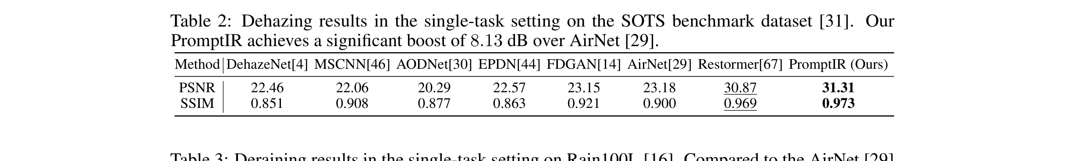
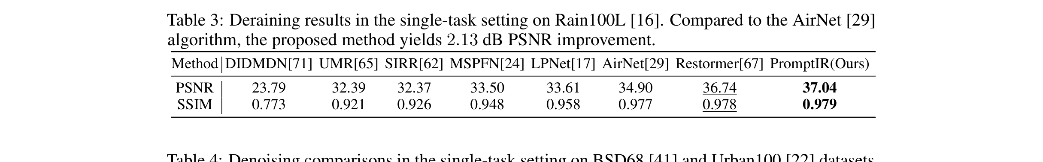
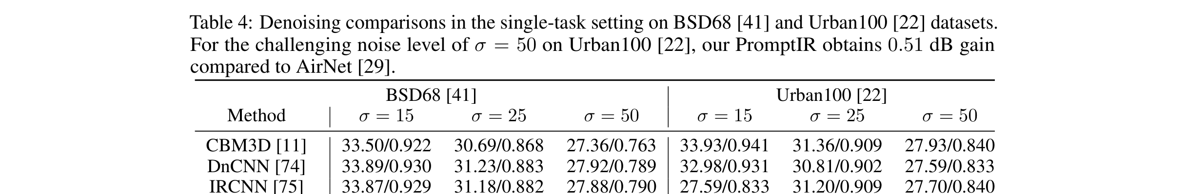
单任务结果与消融分析
单任务设置下 PromptIR 依然最优: 去雾优于 AirNet 8.13 dB, 去雨/去噪也保持领先。证明 Prompt Module 在单任务中同样有效。
PromptIR
9

Slide 10
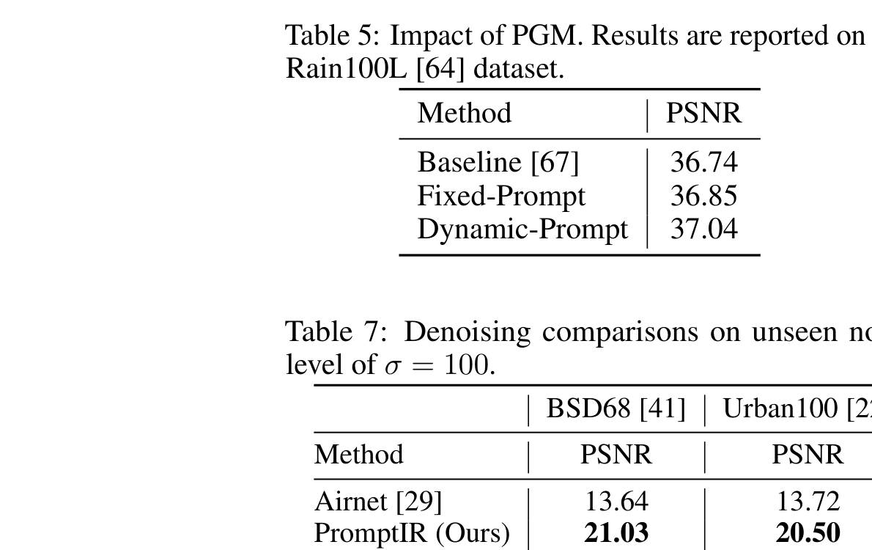
消融实验: 验证设计选择
PGM 消融分析 (Table 5)
w/o Prompt: 无提示, 性能最低 (基线)
Fixed Prompt: 固定提示, 小幅提升
Learned Prompt: 可学习提示, 明显提升
PGM (Ours): 自适应编码, 最优
结论: 退化条件编码 > 通用提示 > 无提示
消融结论: PGM 的退化条件编码机制是 PromptIR 的核心。固定提示无法自适应不同退化类型, 可学习的条件编码能根据输入自动调整提示内容。
PromptIR
10

Slide 11
总结与启发
贡献
局限
启发
启发
Prompt 学习 + 视觉复原
All-in-One 统一模型
PGM+PIM 双模块
即插即用轻量设计
仅在 3 种退化测试
退化类型组合固定
未探索退化程度泛化
计算开销未充分对比
Prompt+检测: 低光照适配
Prompt+水下: 退化编码扩展
Prompt+RAW: ISP 替代
NLP 范式迁移视觉
Prompt+检测: 低光照适配
Prompt+水下: 退化编码扩展
Prompt+RAW: ISP 替代
NLP 范式迁移视觉
对目标检测/水下/RAW 方向的启发
Prompt Module 可插入检测骨干: 动态适配低光照、雨雾等退化场景, 无需重训模型
退化编码扩展到水下: 散射+颜色偏移编码 -> All-in-One 水下图像增强
NLP Prompt Learning -> Vision Restoration: 范式迁移的核心价值
PromptIR
11

Slide 12
谢谢! 欢迎提问
PromptIR: Prompting for All-in-One Blind Image Restoration
arXiv: 2306.13090 | NeurIPS 2023 MLRC | MBZUAI

